Slide 1
Présentation de Projet: Tetriste
Réalisé Par:
EL-HADRY Abderrazzak
Encadré Par:
Pr. Qbadou Mohamed

Slide 2
Plan
Introduction
Conception et Modélisation
Implémentation et réalisation
Conclusion & Perspectives

Slide 3
Introduction
Introduction
Tetriste est un jeu de puzzle inspiré du célèbre jeu Tetris, offrant une expérience de jeu unique.
Concept
Le jeu comporte un plateau extensible avec des pièces de différentes formes et couleurs à aligner.
Objectif
Créer des motifs de formes ou de couleurs répétés pour marquer des points.
Mécaniques de jeu
Inclut des insertions de pièces, des décalages, et la gestion de l'alignement pour le score.

Slide 4
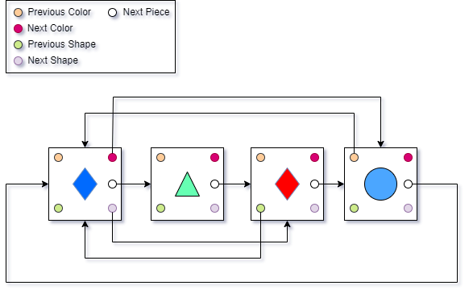
Conception et Modélisation Chainage des Pièces

Slide 5
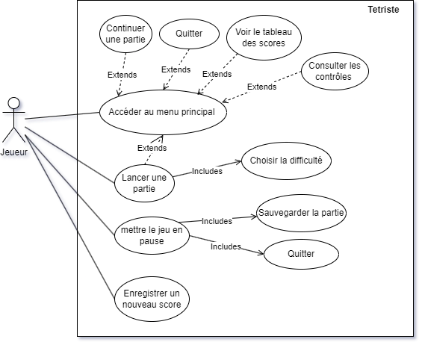
Diagramme de classe

Slide 6



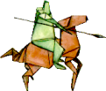

Implémentation et réalisation Aspects Techniques
Environnement de travail
Valgrind
SFML

Slide 7
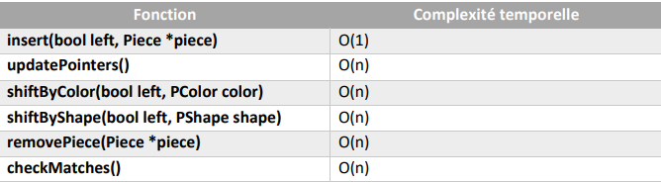
Implémentation et réalisation Aspects Techniques
Complexité des fonctions

Slide 8
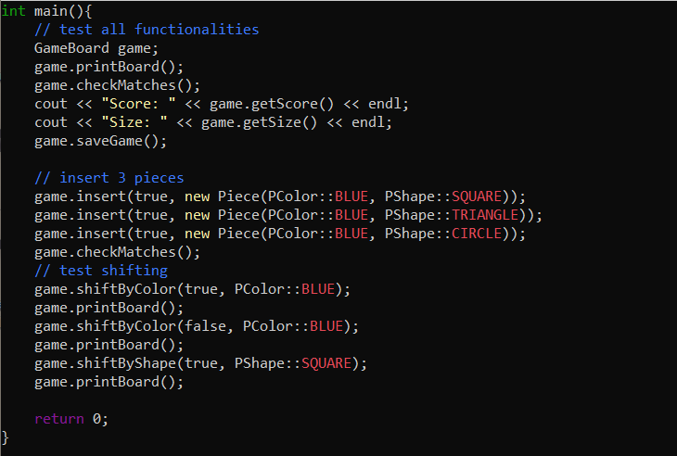
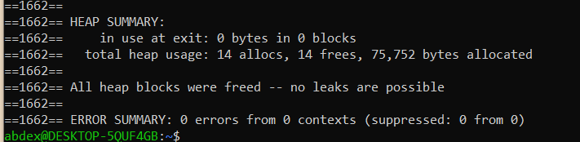
Implémentation et réalisation Aspects Techniques
Test du code sous Valgrind

Slide 9
Démo

Slide 10
Conclusion & Perspective
Le projet Tetriste a été une expérience enrichissante.
Structure de données.
Développement dans la programmation de jeux.
Les perspectives incluent:
l'amélioration des algorithmes pour optimiser les performances.
l'intégration d’IA pour recommander les meilleurs mouvements, élargissant ainsi l'expérience de jeu.

